Slide 1
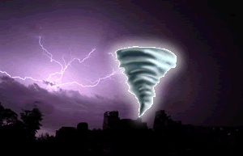
Vídeo interactivo
El Tornado

Slide 2
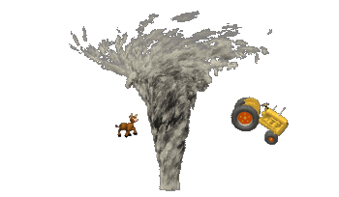
Selecciona el fenómeno natural el tornado
Pincha la estrella para continuar

Slide 3
¡Muy Bien!

Slide 4
¡Inténtalo Otra vez!

Slide 5
El tornado se origina a través de
Pincha la estrella para continuar

Slide 6
¡Muy Bien!

Slide 7
¡Inténtalo Otra vez!

Slide 8
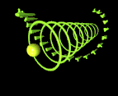
¿Qué forma tiene un tornado?
Pincha la estrella para continuar

Slide 9
¡Muy Bien!

Slide 10
¡Inténtalo Otra vez!

Slide 11
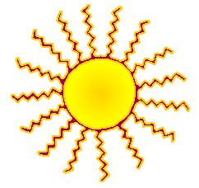
El tornado se presenta durante la noche o el día
Pincha la estrella para continuar

Slide 12
¡Muy Bien!

Slide 13
¡Inténtalo Otra vez!

Slide 14
Links de Interés
https://www.youtube.com/watch?v=uFsumimqTLg
https://www.youtube.com/watch?v=pCSmwPB0hdw
https://www.youtube.com/watch?v=cgN757d6eQc

Slide 15
